Slide 1

프리웨이트 운동 측정 시스템
팀 푸바오

Slide 2
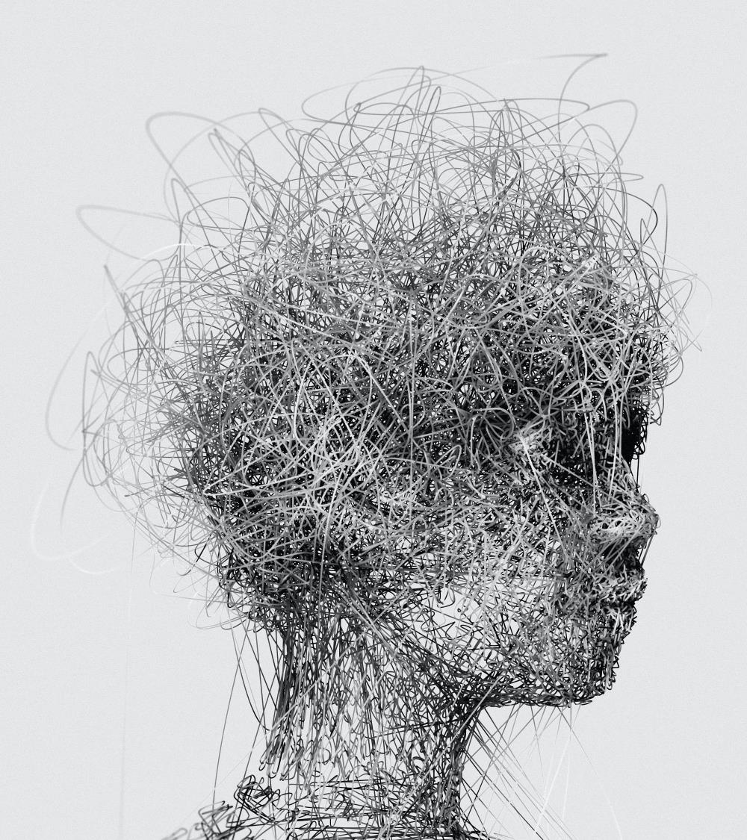
목차
table of contents
1
서정인
2
권오찬

Slide 3

Part 1
서 정 인

Slide 4
Part 1
기존 모델 프로세스
실시간 촬영, 녹화한 영상 / 사진 입력
압력감지 기기와 함께 사용 좌우 균형 위주 자세 판별
운동 자료 입력
운동 종류 판별
운동 자세 판별
AI허브 데이터셋 기반 운동 종류 판별

Slide 5
Part 1
기존 데이터셋
1번만 만족
1. 척추 중립
전부 불만족
2번만 만족
1,2번 만족
2. 전완 각도
3번만 만족
1,2,3 만족
3. 견갑 고정
4번만 만족
전부 만족
4. 무릎 반동

Slide 6
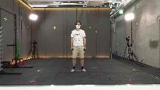
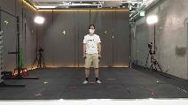

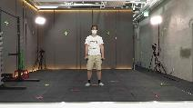
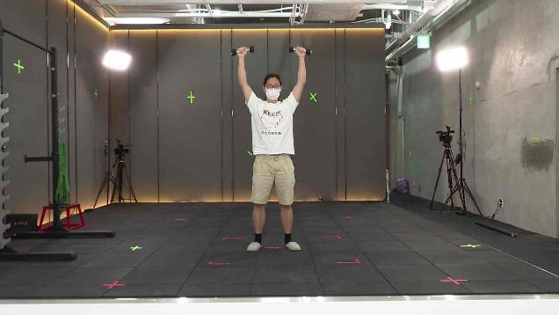
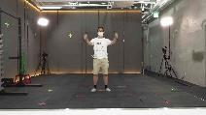

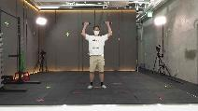
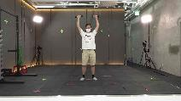
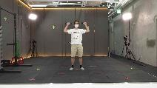

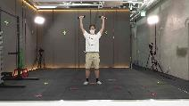

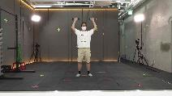
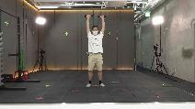
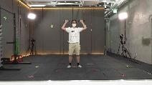


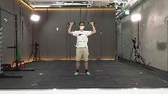










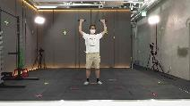




Part 1
운동이란?

Slide 7
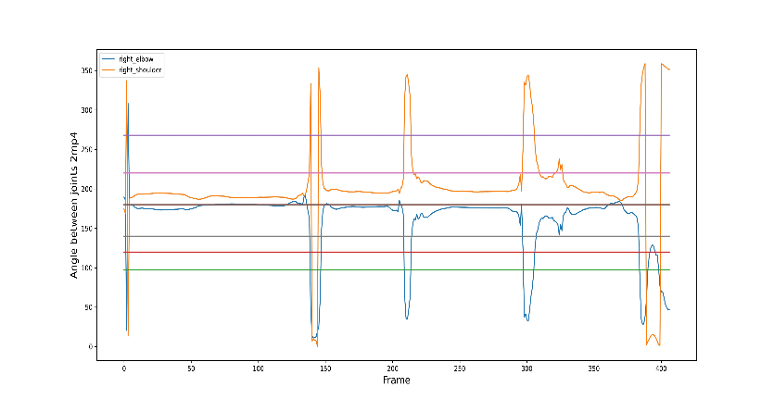
Part 1
새 모델 프로세스
운동의 종류 고정 – 오버헤드 프레스
관절 정보의 이동 중심 모델 학습
좌우 균형 뿐 아니라 전체적인 동작 세부 평가
기존 모델과 AI허브의 데이터셋은 운동을 판별하는 것이 우선이기 때문에 옳은 자세와 틀린 자세 데이터 혼재
새 모델은 한가지 운동만 판별하기 때문에 기존 데이터셋과 모델은 수정이 필요하다 판단
오버헤드 프레스 데이터만 추출한 후 옳은 자세와 틀린 자세를 구분하여 데이터셋 재편성
관절별 각도 변화를 그래프로 표현
운동이 반복되고 있다는 점
오른팔의 팔꿈치는 굽혀지고, 어깨는 펴지는 운동 수행 중

Slide 8

Part 2
권 오 찬

Slide 9
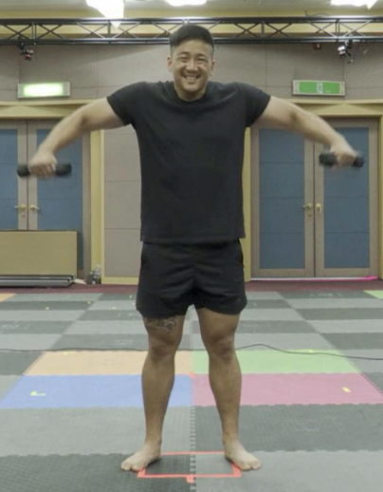
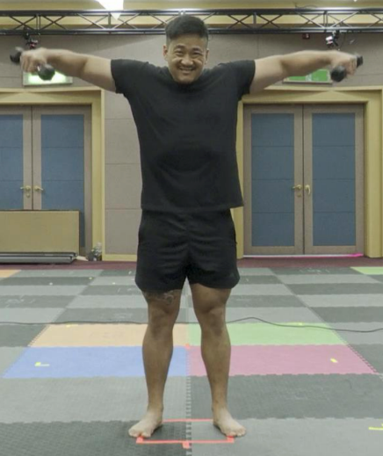
Part 2
부상위험예측
부상 단계 설정
어깨들림
어깨들림 + 무릎 반동
부상 단계 기준을 설정하기 위해 필요한 자세들을 파악
377 : 정자세
378 : 정자세 + 무릎 반동
379 : 어깨 들림
383 : 어깨 들림 + 무릎 반동
380 (팔꿈치 안올라감)
381 (손목 움직임)
382 (상체 반동)
384 (무릎 반동 + a)
385 (무릎 반동 + a)
386 (무릎 반동 + a)
387 (어깨 들림 + 팔꿈치 안올라감)
...
동일한 동작임에도 가동범위가 일정하지 않은 모습

Slide 10
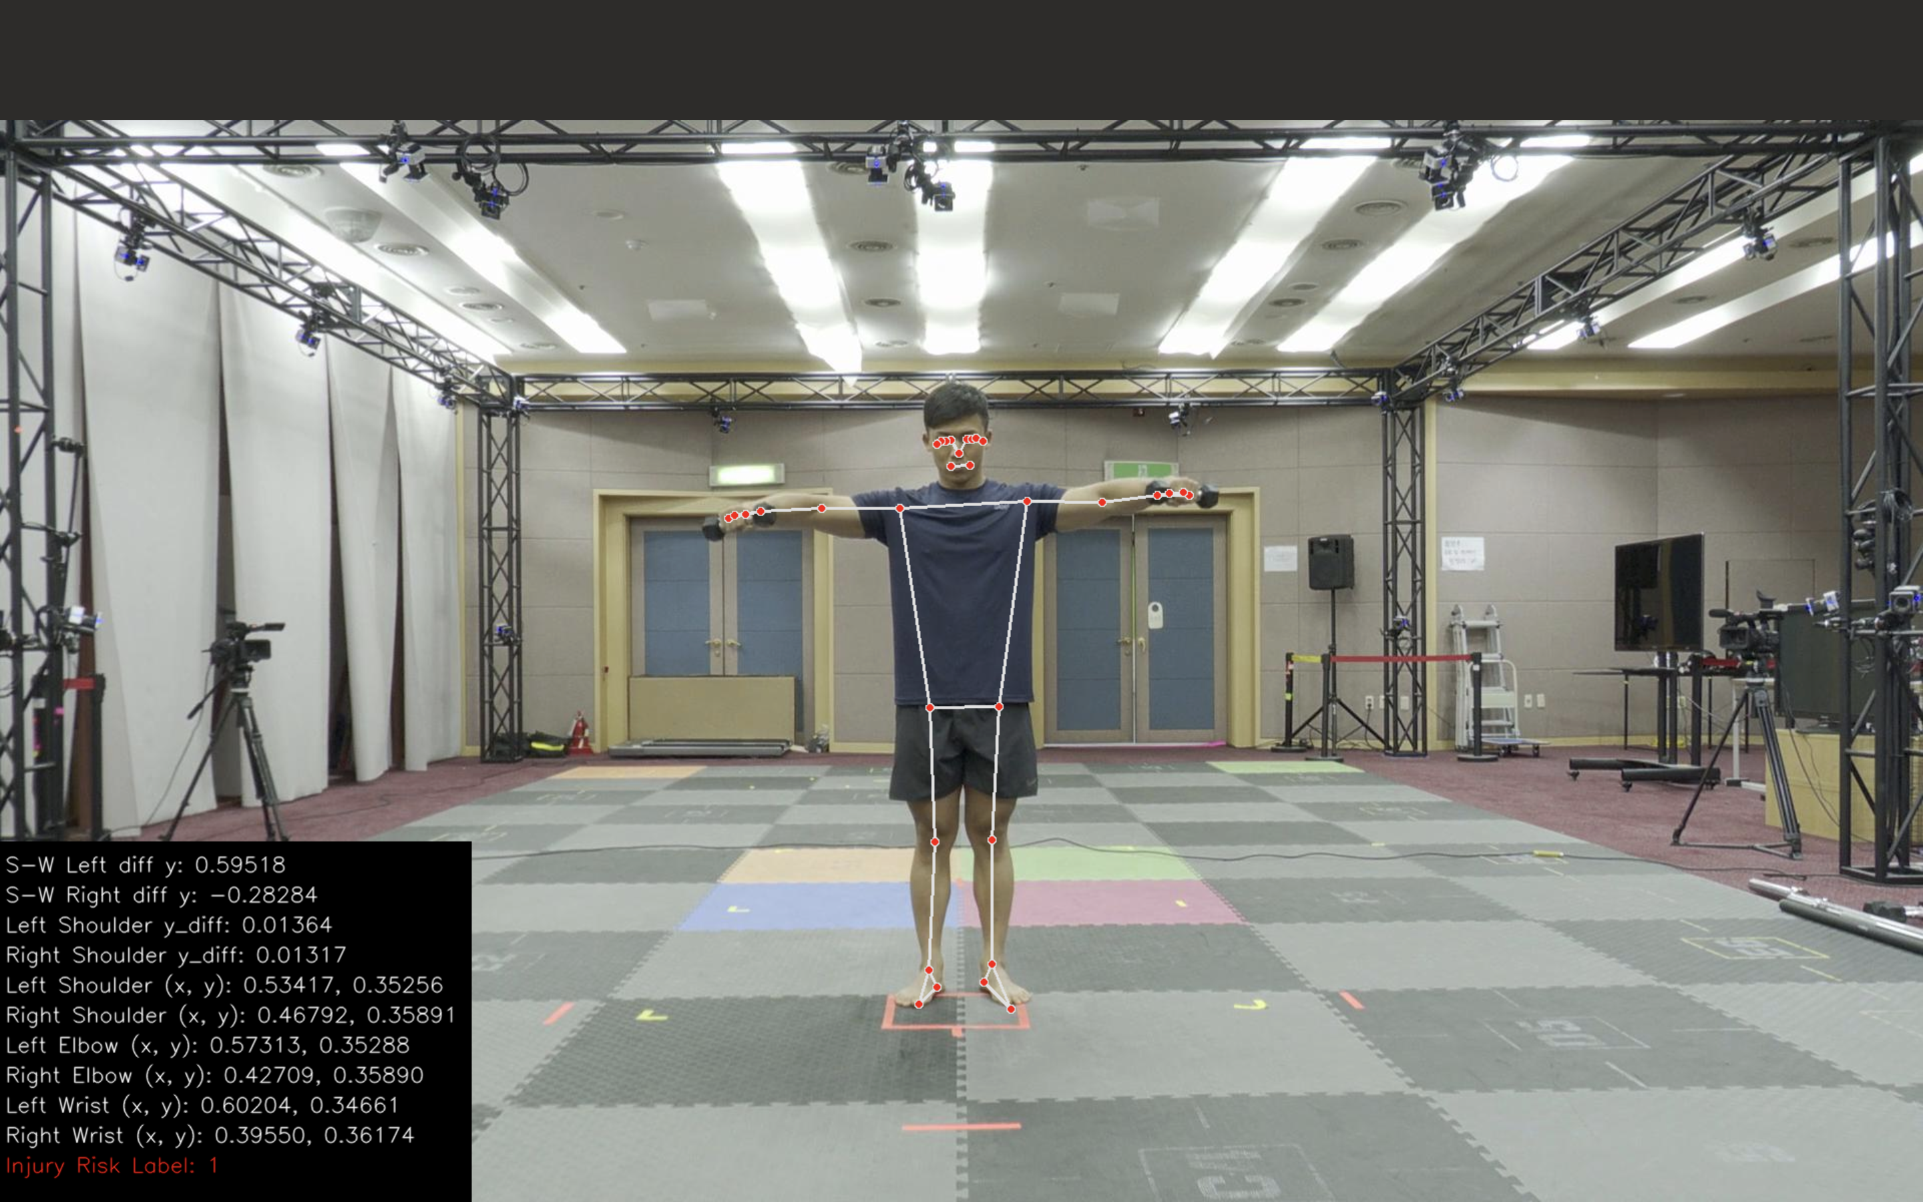
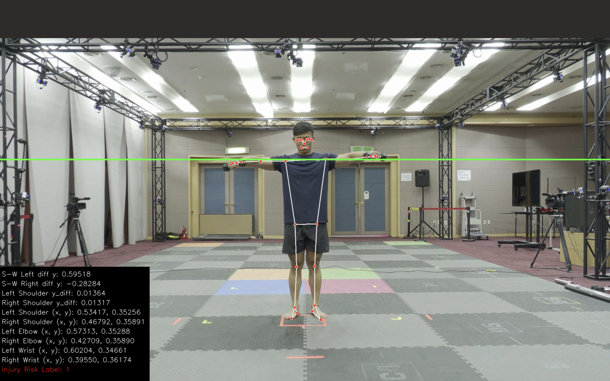
Part 2
부상위험예측
부상 단계 설정
불안정한 자세
어깨와 손목 좌표를 비교
→ 팔의 올라감 정도 파악
어깨 위치 변화량 비교
→ 어깨 들림 정도 파악
좌우 팔꿈치, 손목 좌표 비교
→ 좌우 불균형, 비대칭적 움직임 파악

Slide 11
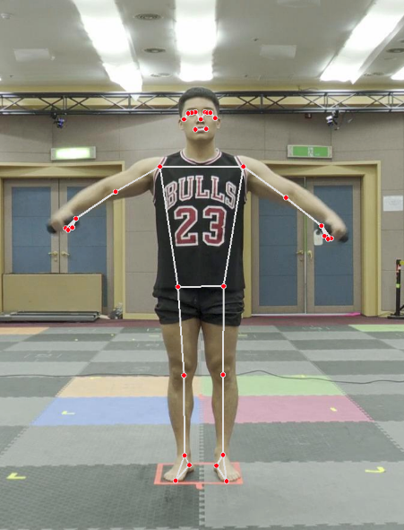
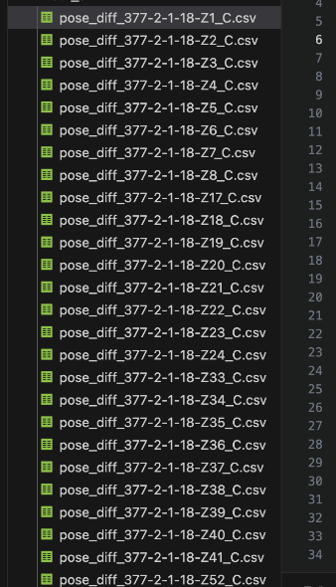
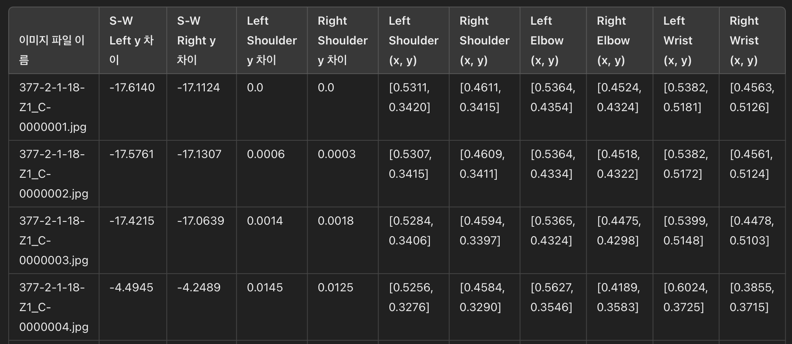
Part 2
부상위험예측
부상 단계 설정
측정한 데이터들을 모델별 csv 파일로 저장
어깨-손목 차이, 어깨 위치 변화량
어깨 좌표 (x,y), 팔꿈치 좌표 (x,y), 손목 좌표 (x,y)

Slide 12
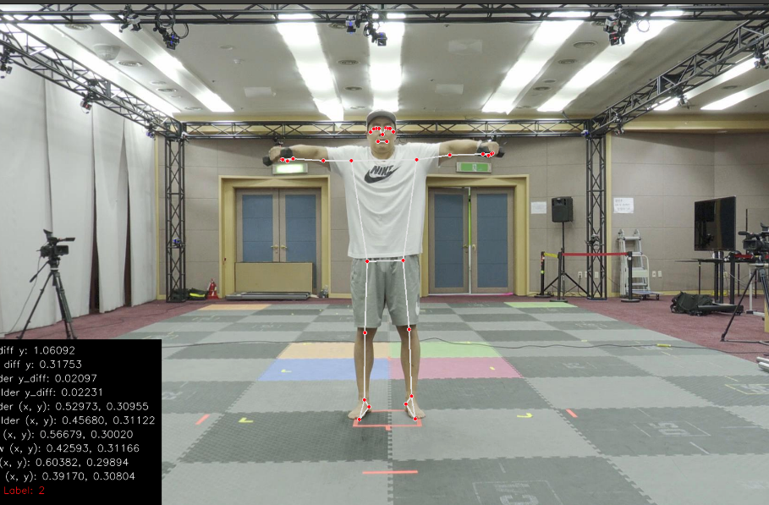
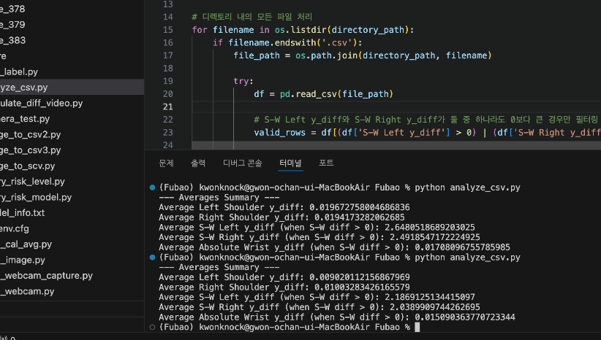
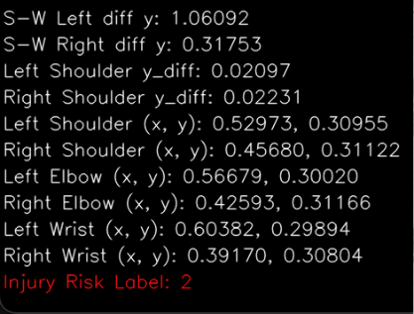
Part 2
부상위험예측
부상 단계 설정
수집된 데이터를 기반으로
각 자세의 평균값을 계산하여 부상 기준 설정
운동 데이터와 비교 분석하여 부상 단계 조정

Slide 13
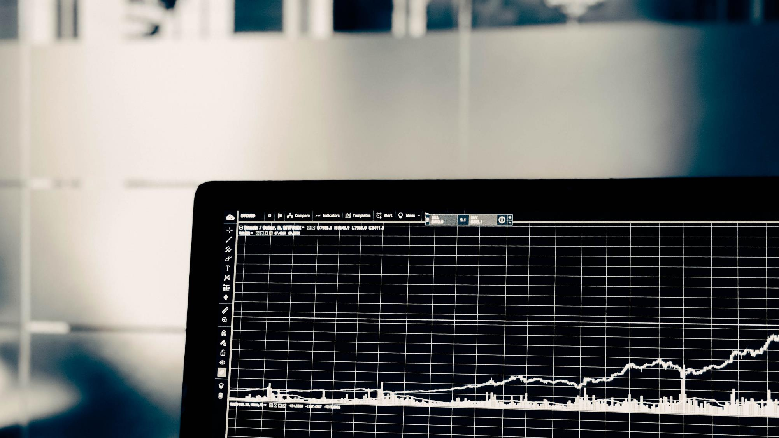
END.
THANK YOU

